Slide 1
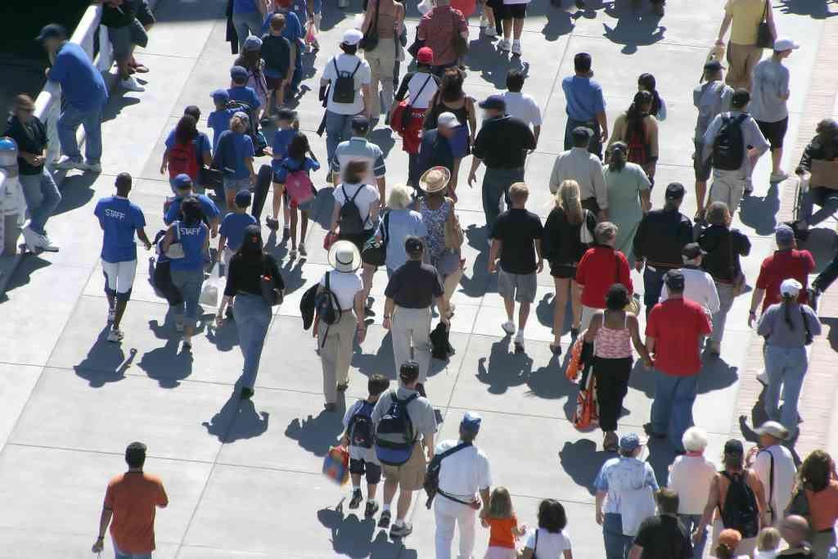
Klasse-ID
Baggrund, metode og analyse
2020

Slide 2
Baggrund
Forløber til lærer-elev-registeret
Lærer-elev-registeret baserer sig på nye datakilder
Klasse-ID baserer sig på grundskoleregisteret
Lærer-elev-registeret følger eleverne pr. minut, mens klasse-ID’et følger elever pr. skoleår

Slide 3
Metode
Én datakilde: grundskoleregisteret
Tællingsår (TAAR)
Institutionsnummer (instnr)
Klassetrin (udel)
Klassebetegnelse (kl_betegnelse)
Population
Elevbestand pr. 1. oktober
Folkeskoler
Normalklasser
0. – 10. klassetrin
Nøglevariable
Øjebliksbillede
Skolestart
Sommerferie
August
Oktober
Juni

Slide 4
Metode – dannelsen af klasse-ID
”En klasse er en gruppe af elever i folkeskolens 0. til 10. klasse, som et givet år er registreret med samme institutionsnummer, klassetrin og klassebetegnelse. Hver klasse tildeles et særskilt klasse-ID. Såfremt minimum 75 pct. af eleverne i en given klasse er registreret med samme institutionsnummer, klassetrin og klassebetegnelse det efterfølgende skoleår – og minimum 75 pct. af eleverne i klassen har været registreret med samme institutionsnummer, klassetrin og klassebetegnelse skoleåret før - vil det oprettede klasse-ID fortsætte uforandret.”
(bare rolig, metoden illustreres på næste slide)

Slide 5
Klasse-ID illustreret
Klasse-ID’et må illustreres for at kunne forstås!
5.B
Vestre skole
6.B
Vestre skole
7.X
Østre skole
6
2
6
2
20 elever går i 5.B på Vestre skole.
14 af eleverne fortsætter til 6.B, 6 af eleverne skifter klasse. 6 nye elever kommer til klassen.
Vestre skole har ikke klasser i udskolingen. 18 af eleverne skifter til Østre skole, hvor de starter i 7.X. 2 elever skifter til en anden skole, og de 18 elever blandes med 2 nye.
Her er klasse-ID’et fortsat fra 4.B, idet samtlige elever gik videre til 5.B, og der er ikke kommet nye til.
Klasse-ID’et fortsætter ikke, da der ikke kan genfindes 75 pct. af eleverne fra 5.B i 6.B. Der oprettes et nyt klasse-ID.
Selvom eleverne skifter klasse og skole, kan 75 pct. af eleverne fra 6.B genfindes i 7.X – og 75 pct. af eleverne i 7.X kan genfindes i 6.B. Klasse-ID’et fortsætter.
1. oktober 2015
1. oktober 2016
1. oktober 2017

Slide 6
Fortsætter klasse-ID?
Eleverne skal kunne genfindes på tværs af skoleår
Det går begge veje
Hvis kun få elever fortsætter, eller hvis mange nye elever kommer til, betragtes det ikke længere som samme klasse
75%
Skoleår 1 Klasse 1
Skoleår 2
Klasse 2
75%

Slide 7
Hvad kan man bruge det til?
Klasse-ID’et gør det let at spore elever på tværs af skoleår, hvilket bl.a. kan give indsigt i:
Klassekammerater – ‘peer effects’ mv.
Betydningen af klassesammensætning på gruppe niveau
Betydningen af klassekammeraterne for den enkelte elev
Klasseskift
Betydningen af klasseskift for den enkelte elev
Sammenhængen mellem klasseskift og karakterer, fravær mv.
Sammenhængen mellem familieforhold, flytning mv. og klasseskift

Slide 8
DST analyse
DST Uddannelse har i samarbejde med DST Analyse foretaget en analyse af klasseskift ved at spore en gruppe folkeskoleelever gennem et grundskoleforløb fra 0. til 9. klasse.
Analysen sætter bl.a. fokus på:
Grundskoleforløb i sin helhed i lyset af klasseskift
Familieforhold
Karakterer
Videre uddannelse

Slide 9
Analyseresultater – skoleforløb
Hovedparten af folkeskoleelever har et stabilt grundskoleforløb med 0-3 klasseskift. Heri indgår også ‘administrative’ klasseskift som fx:
Skift fra 0. til 1. klasse, hvor skoler ofte først inddeler eleverne i 1. klasse.
Skift fra mellemtrin til udskoling

Slide 10
Analyseresultater – forældre
Forældrenes baggrund har signifikant sammenhæng med antallet af klasseskift gennem et grundskoleforløb.
Jo højere uddannelsesniveau/indkomst jo færre klasseskift.

Slide 11
Analyseresultater – karakterer
Elever med flere mere ustabile grundskoleforløb (flere klasseskift) får typisk lavere karaktergennemsnit i dansk og matematik ved afgangsprøven.
Sammenhængen er signifikant ved kontrol af relevante baggrundskarakteristika, herunder forældreindkomst og uddannelse mv.

Slide 12
Spørgsmål!

